Slide 1
Tino Hahn
Vortrag Teil 1

Slide 2
ENON Deutsche Eisenbahn Service AG MOBILITÄT UND LOGISTIK AUS LEIDENSCHAFT MIT SOZIALER VERANTWORTUNG
Über 20 Jahre private Eisenbahn und Infrastruktur

Slide 3
SPNV-Verkehr und privater Infrastrukturbetrieb im ländlichen Raum
- Herausforderungen und Lösungen -

Slide 4
Schiene in Deutschland
1. Entwicklung 1880-2019 / Vergleich China, Schweiz
2. Vergleich Güterverkehr Maut
3. Vergleich Diesel Strom
4. Systemwechsel Dampf auf Diesel
5. Elektrifizierung Deutschland
6. Prognose Güterverkehr 2030
7. Verkehrswende und Energiewende PKW vs. GV

Slide 5
Vorstellung
1. Prignitzer Eisenbahn
2. Arriva Konzernzeit
3. ENON DESAG

Slide 6
Herrausforderungen
Bezahlbarer SPNV ohne Finanzierung der Infra
Finanzierung von Infrastruktur Schiene
Politische und Netzwerk Arbeit und Wahrnehmung
Regulierung der Bundesnetzagentur

Slide 7
Lösungen
Bezahlbarer SPNV mit kleineren Fahrzeugen
Finanzierung SPNV und Infra
Trimodale Nutzung vorhandener Infrastruktur
Alternative Antriebe, autonomes Fahren

Slide 8
„Die Schiene damals, heute und in der Zukunft, wo steht Deutschland"

Slide 9
„Die Schiene damals, heute und in der Zukunft, wo steht Deutschland“
Entstehung und Bau der Schiene vs. Entwicklung Regionen
1835 erste deutsche Eisenbahn von Nürnberg-Fürth / 6 km
1838 erste Fernbahn von Leipzig-Dresden / 26 km
1845 sprunghaftes Wachstum auf 3.280 km
1860 ca. 11.633 km
1870 ca. 19.575 km
1850 beginn der industriellen Revolution
Eisenbahnbau und Schwerindustrie sind Hauptträger der Entwicklung
Der entscheidende Impuls geht von der Eisenbahn aus

Slide 10
„Die Schiene damals, heute und in der Zukunft, wo steht Deutschland“
1880 Fertigstellung von rund 30.000 Km, Höhepunkt der verkehrstechnischen Revolution
1880-1920 die einzelnen Bahngesellschaften wurden harmonisiert
1912 sind ca. 57.000 km Strecke im Betrieb
1920-1945 Übergang von Universalverkehrsmittel Bahn zu einem Verkehrssystem im Wettbewerb mit Individualverkehr, Schifffahrt, Luftverkehr
1945-1985 Das Ende 2. Weltkrieges führte zur einer völligen Veränderung der Verkehrsströme und der Aufteilung der Bahnnetzes
Polnische Staatsbahn, Deutsche Reichsbahn (DDR), Deutsche Bundesbahn (BRD)

Slide 11
„Die Schiene damals, heute und in der Zukunft, wo steht Deutschland“
1871-1914 versechsfachte sich Deutschland industrielle Produktion die Ausfuhren vervierfachten sich
1914 ist Deutschland die größte Industrienation Europas
Für die Entwicklung der Industrie von entscheidender Bedeutung war die enorme Erhöhung von Transportkapazität und -geschwindigkeit bei gleichzeitiger Reduzierung der Kosten durch die Eisenbahn
Die Eisenbahn ist Motor des Wirtschaftswachstums
1945 – 2020 von 66.000 auf 33.000 km zurückgebaut
China 1950 – 2020 von 60.000 km auf 131.000 km aufgebaut
Schweiz Verlagerungspolitik, Modernisierung, Elektrifizierung

Slide 12
„Die Schiene damals, heute und in der Zukunft, wo steht Deutschland“
1879 Werner von Siemens stellt erste E-Lok vor
1899 Tests für elektrischen Bahnbetrieb mit hohen Geschwindigkeiten
1903 Versuche mit Geschwindigkeiten über 200 km/h
1904 erste E-Lok wir in den regulären Bahnbetrieb genommen
1963 ca. 5.000 km elektr. Strecken
1977 stellt die Bundesbahn die Betrieb mit Dampfloks ein

Slide 13
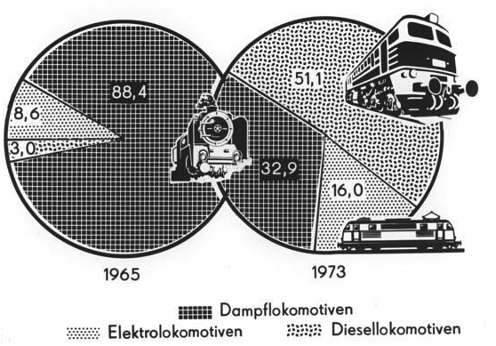
„Die Schiene damals, heute und in der Zukunft, wo steht Deutschland“

Slide 14
„Die Schiene damals, heute und in der Zukunft, wo steht Deutschland“
seit den 1950er Jahren ist die Bahn von einem steten wirtschaftlichen Niedergang geprägt
immer stärker werdende Konkurrenz des Kraftverkehrs sowie die jahrzehntelange politische Vernachlässigung der Eisenbahn als Verkehrsträger führten zu einem zunehmenden Verlust an Marktanteilen beim Personen- und Güterverkehr
1993 macht die Bahn 15,5 Mrd. Verlust als Staatsunternehmen
1994 Bahnreform tritt in Kraft, die Deutsche Bahn AG als privatrechtliche Eisenbahngesellschaft wird gegründet
1994 Möglichkeiten für private Eisenbahnunternehmen am Markt entstehen

Slide 15
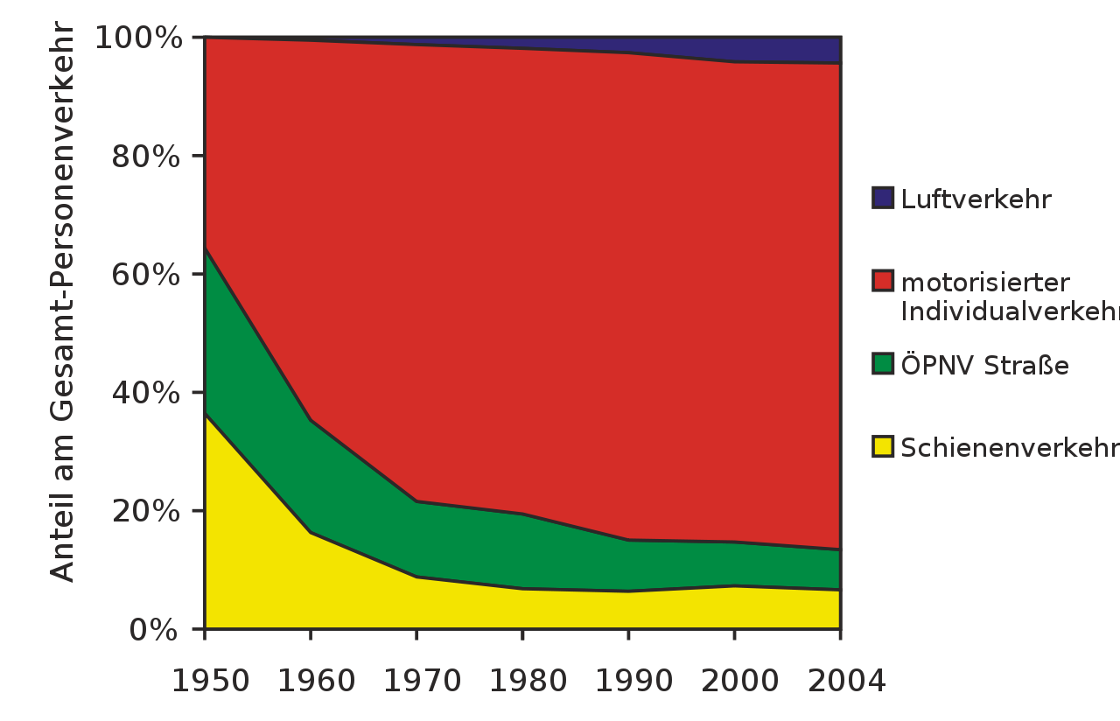
„Die Schiene damals, heute und in der Zukunft, wo steht Deutschland“
Anteil der Eisenbahn an der Verkehrsleistung fiel zwischen 1950 und 1990
im Güterverkehr von 56 auf 21 Prozent,
im Personenverkehr von 36 auf 6 Prozent
www.regioinfra.de

Slide 16
„Die Schiene damals, heute und in der Zukunft, wo steht Deutschland“
Entwicklung 2010-2050
Thesen:
„Die Bahn das Rückrad der Wirtschaft“
„Die Bahn ist heute noch ein effizientes Verkehrs- und Transportmittel“
„Elektrifizierte Eisenbahn, keine Energiewende ohne Verkehrswende“
www.regioinfra.de

Slide 17
„Die Schiene damals, heute und in der Zukunft, wo steht Deutschland“
Kennzahlen Autobahnmaut vs. Trassenutzungsgebühr (DB Netz)
Maut Straße
0,141 bis 0,288/ km je nach Schadstoffklasse und Achszahl
Trassengebühr Schiene
1,99/ km bis 8,76/ km je Streckenklasse (Geschwindigkeit)
Bei 2.000 to Transportmenge macht das beim LKW (25 to) = Maut von
12 €/km

Slide 18
„Die Schiene damals, heute und in der Zukunft, wo steht Deutschland“

Slide 19
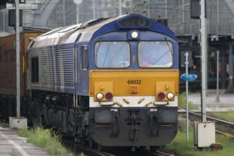
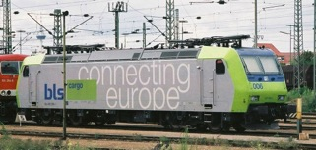
„Die Schiene damals, heute und in der Zukunft, wo steht Deutschland“
Kennzahl
Energiekosten Lokomotiven
- 63 %
Diesellok 8 €/ km E-Lok 3 €/km

Slide 20
„Die Schiene damals, heute und in der Zukunft, wo steht Deutschland“
Bespiel Kreide-Gips-Shuttle Rügen – Peitz (Lausitz)
1.800 to Ladung im Ganzzug
1 Zug mit 32 Waggons = 66 x 40t-LKW Muldensattelzügen
ca. 800 km Umlauf Straße und Schiene
gleiche Transportzeiten
Vergleichsrechnung | Schiene Strom | Schiene Diesel | Straße
ein kompletter Umlauf | E-Lok mit 32 Waggons | Diesellok mit 32 Waggons | 66x 40t Sattelzüge
Trassekosten/ Mautkosten | 2.210 € | 2.210 € | 7.423 €
Energiekosten | 2.425 € | 6.467 € | 24.811 €
Personalkosten pro Tour | 400 € | 400 € | 5.979 €
Gesamtkosten ohne Investitionen | 5.036 € | 9.078 € | 38.213 €

